Slide 1
Sede del Pacífico Arnoldo Ferreto Segura
TM-0113 Métodos de investigación aplicados a la experiencia de usuario
Portafolio con métodos de investigación, UX
Profesor: Allan Esquivel Sibaja.
Estudiante: Jeannette Vargas Varela B47443
Julio, 2020

Slide 2
Introducción
El siguientes portafolio consiste en una recopilación de todos los métodos de investigación ux, vistos en todo el curso de métodos de investigación aplicados a la experiencia de usuario.
Esto tiene como importancia tener un portafolio para poder tener una fuente en dónde encontrar los 21 métodos y así poder tenerlos a la mano para nuestra vida laboral. Además el crearlo nos funciona para repasar y tratar de transportar toda esta información a nuestra memoria a largo plazo para un futuro generar proyectos con un rango de usabilidad alta. De esta forma logramos ser profesionales que se preocupan por la experiencia que nuestros usuarios van a absorber.
En el presente trabajo encontrarás cada uno de los 21 métodos. El cuál explica qué es, para qué se puede utilizar, el procedimiento y un ejemplo donde se aplica el respectivo método. Algunos de ellos tienen incluido algunos tips y notas que merecen tener para dejar mucho más claro el procedimiento.

Slide 3
Portafolio de Métodos de investigación, UX

Slide 4
ScopeCanvas
¿Qué es?
Es un canvas. Se especializa en conectar las necesidades de los usuarios tomando en cuenta los objetivos de negocio de la organización.
¿Con quién se realiza?
Se realiza con personas de la empresa. El resultado es más favorable si se le realiza con empresas y usuarios a la vez.
¿Cuándo se usa?
Al inicio de un proceso de diseño porque al unir la necesidades de los usuarios se logra alinearlos con los objetivos de la empresa, así la toma de decisiones es más sencillo.

Slide 5

Explicación del proceso del ScopeCanvas
Propósito
Es un equilibrio entre tus objetivos como organización y las necesidades de tus usuarios.
Está en el centro del cavas. Ejemplo de preguntas a contestar:
¿Por qué vale la pena? ¿Qué los mueve y los motiva?
Define la motivación del equipo para realizar el proyecto de UX

Slide 6

Explicación de la representación gráfica del ScopeCanvas
Necesidades
Es un paso básico e importante en un proyecto UX exitoso. Ejemplo de preguntas a contestar:
¿Qué problemas u oportunidades insatisfechas tiene el potencial de satisfacer?
Aquí el equipo pasa mucho tiempo investigando, hablando cn usuarios, analizando datos y contactar con dolores, necesidades y oportunidades no descubiertas.

Slide 7

Explicación de la representación gráfica del ScopeCanvas
Objetivos
Aquí se trabaja de nuevo con la organización. Se tiene que preguntar ¿qué quieren lograr con el proyecto que están llevando a cabo?¿Cuál es la razón por a cuál están invirtiendo dinero, tiempo y energías en el proyecto?¿cuál es la prioridad para el negocio?
Los objetivos pueden ser mejoras específicas como reducir el tiempo para completar una tarea o de satisfacción global de lo consumidores. Lo más importante es que tienen que satisfacer una necesidad concreta de la organización y ser medible al mismo tiempo.

Slide 8
Explicación de la representación gráfica del ScopeCanvas
Acciones
Las acciones son objetivamente observables. Como si se estuvieras mirando a través de una cámara de video. Esto se traduce en una acción concreta y directa ejecutada en el producto o servicio.
Las siguientes preguntas se tienen que contestar al mismo tiempo porque por ejemplo, si dejas la necesidades de los usuarios de lado, co el tiempo ellos abandonaran el producto.

Slide 9

Explicación de la representación gráfica del ScopeCanvas
Métricas
Se tiene que medir el éxito específico del proyecto UX. Se tiene que centrar en lo que realmente el proyecto es capaz de cambiar.
Las métricas pueden ser cualitativas o cuantitativas

Slide 10
Análisis y Síntesis
Clustering de patrones
Jerarquización
Descarte y aceptación de ideas
Brief:
Las 3 ideas con mejor rango de jerarquización en las categorías
Un resúmen lo encontrado durante la sesión. Como describimos es una oración el servicio o producto

Slide 11
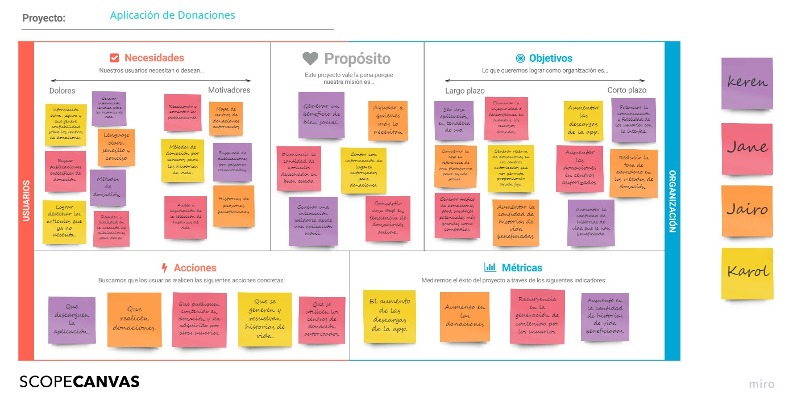
Ejemplo de ScopeCanvas:

Slide 12
User Stories
¿Qué es?
Una técnica de metodología ágil, utilizada para describir los requisitos de un servicio digital desde la perspectiva del usuario. Detallan todos los elementos e interacción que permite la experiencia del usuario imaginada con una app móvil o sitio web. Así conectan el trabajo en equipo de diseño con el proceso de desarrollo tanto front como back end.
¿Con quién se realiza?
Se realiza con los usuarios. Con la perspectiva de ellos.
¿Cuándo se usa?
Al inicio de un proceso de diseño porque se usa para propiciar la empatía del usuario y generar credibilidad hacia las metas de diseño las cuales están orientadas hacia las necesidades de los usuarios.

Slide 13
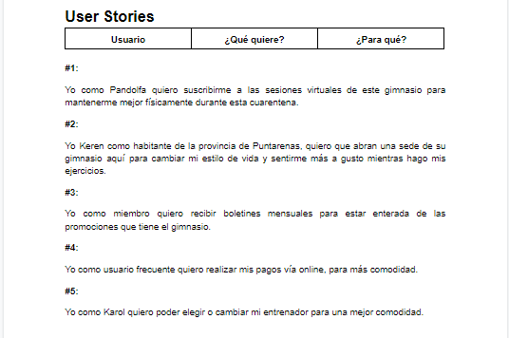
Ejemplo de User Stories:

Slide 14
Empathy Mapping
¿Qué es?
Es un método para establecer un lenguaje común entre el equipo para entender y priorizar las necesidades de los usuarios. Una vez creado, nos debe de servir como fuente veraz a través del proyecto para protegernos de sesgos o asunciones sin fundamento.
¿Con quién se realiza?
Con los usuarios de forma colaborativa.
¿Cuándo se usa?
Se usa desde el inicio del proceso de diseño

Slide 15
Empathy Mapping
¿Qué beneficios genera?
Categorizar y hacer sentido de investigación cualitativa
Descubrir huecos en nuestro conocimiento actual e identificar los tipos de
investigación que necesitamos. Un buen empathy map nos indica qué
investigación debemos hacer.
Crear personas al alinear y al agrupar usuarios individuales.

Slide 16
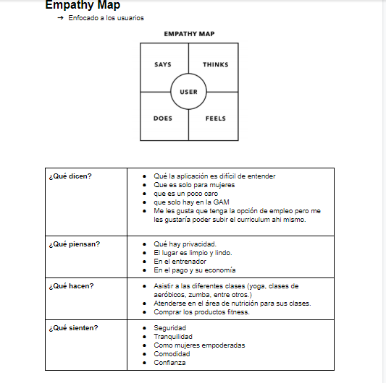
Ejemplo de Empathy Mapping:

Slide 17
Personas
¿Qué es?
Es un arquetipo de nuestra persona usuaria promedio. Es la representación comportamental, cognitiva y emocional del status de la persona usuaria de nuestro
producto o servicio digital.
¿Con quién se realiza?
Con el tipo de usuarios al cual va dirigido el proyecto.
¿Cuándo se usa?
Se usa desde el inicio del proceso de diseño para entender las motivaciones basadas en sus conductas y actitudes.

Slide 18
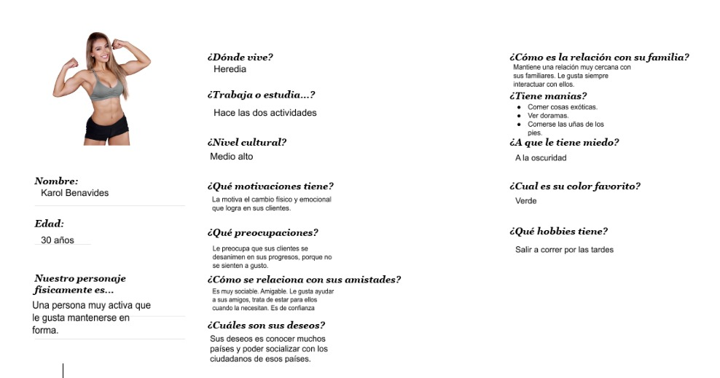
Ejemplo de Personas:

Slide 19
Customer Journey Mapping
¿Qué es?
Es una visualización del proceso que realiza una persona para lograr una meta u objetivo específico en un negocio o producto. Se utiliza para entender y analizar las necesidades y dolores de los clientes o usuario.
¿Para qué se puede utilizar?
Se utiliza para alinear la visión externa e interna, es decir la visión emocional y racional de un cliente con la marca es su distintas formas de interacción y para definir la experiencia de los clientes y así poder ir mejorando los puntos de fuga.

Slide 20
Proceso del CJM
Este tiene 5 pasos:
Aliados y aspiraciones: Se define el alcance y metas
Investigación interna: Se recopila investigaciones existentes y se realiza entrevistas internas con los interesados
Assumption formulation: Sintetizar ideas internas y crea un borrador de marco
Investigación externa: Se usa el borrador del marco para dar forma a la investigación externa y realiza investigación cualitativa, primaria
Visualización narrativa: Planifiquen colectivamente una narrativa visual que comparta la historia de su investigación y úselo para impulsar el cambio

Slide 21
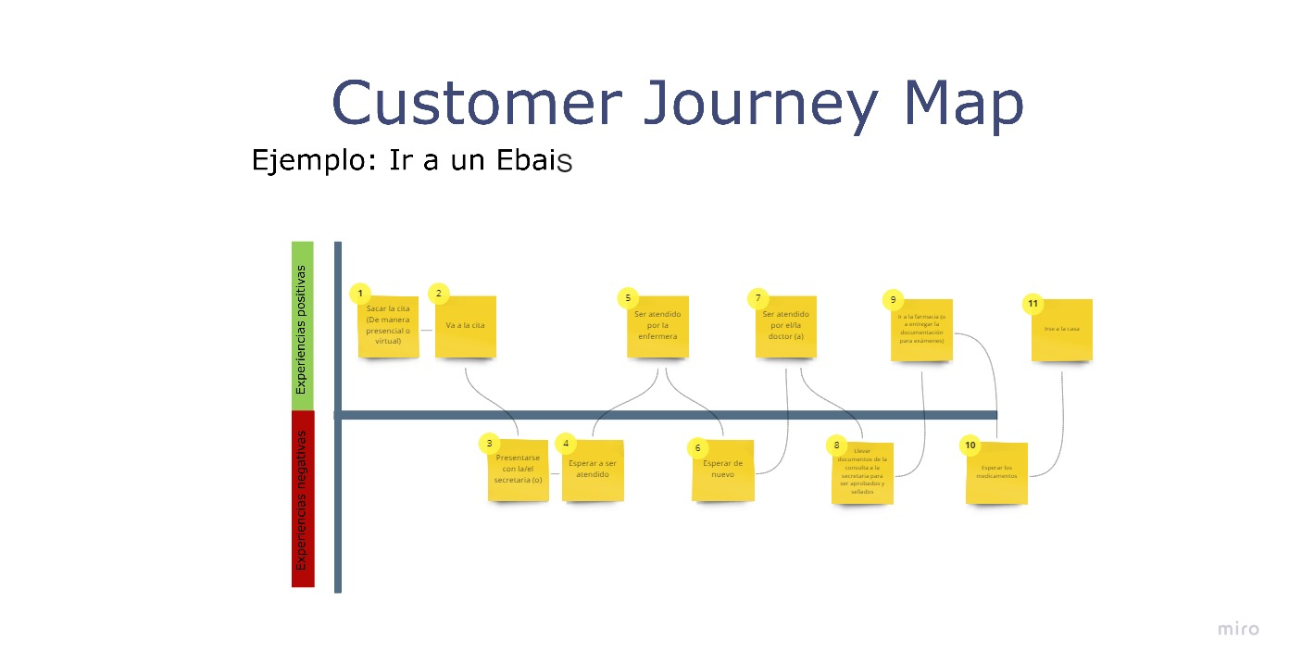
Ejemplo de Customer Journey Mapping:

Slide 22
Service Blueprint
¿Qué es?
Es una actividad para planificar y organizar los recursos de la organización para mejorar directamente la experiencia de los trabajadores e indirectamente la experiencia del cliente.
¿Para qué se puede utilizar?
Para encontrar debilidades.
Para encontrar oportunidades para optimizar las cosas.
Se visualiza la interdisciplinariedad de los procesos.

Slide 23
Proceso de Service Blueprint
Este tiene 4 pasos:
Las acciones del cliente
Acciones del frente del escenario también llamado Frontstage actions
Acciones de atrás del escenario Backstage actions
Procesos
Línea de interacción
Línea de visibilidad
Línea de interacción interna
En las siguientes diapositivas se explicará paso por paso.

Slide 24
Proceso de Service Blueprint
Las acciones del cliente
Se tiene que registrar los pasos, actividades e interacciones que realiza el usuario mientras interactúa con un servicio para una meta específica.

Slide 25
Proceso de Service Blueprint
2. Acciones del frente del escenario también llamado Frontstage actions
Estas son las acciones que ocurren a vista del usuario. Estas acciones pueden ser de dos tipos. Humano - humano o humano - computador. En sí son las acciones y pasos de las actividades con los que tiene contacto el usuario con la organización.

Slide 26
Proceso de Service Blueprint
3. Acciones de atrás del escenario Backstage actions
Son los pasos y actividades que suceden “detrás de escenas” para así apoyar lo que sucede en el escenario. Estas acciones son realizadas por trabajadores que no son visibles al usuario.

Slide 27
Proceso de Service Blueprint
4. Procesos
Son pasos internos e interacciones que apoyan a los trabajadores a entregar el servicio.
Línea de interacción: Es la línea que separa las interacciones directas entre cliente y la organización
Línea de visibilidad: Separa la línea entre lo que es visible y lo que no es visible para lo usuarios.
Línea de interacción interna: Separa el contacto con los trabajadores con aquellos que no están en contacto directo con los clientes.

Slide 28
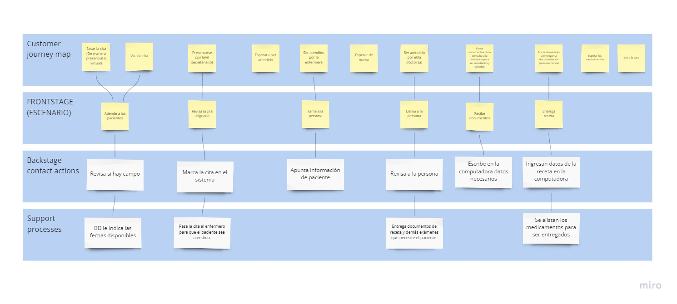
Ejemplo de Service Blueprint:

Slide 29
Matriz de Evaluación
¿Qué es?
Es un recurso visual que muestra la relativa importancia de un conjunto de elementos en función de dos criterios ponderados: el valor para el usuario y el esfuerzo que conlleva para la organización con esos objetivos
¿Para qué se puede utilizar?
Para tomar decisiones importantes basadas en criterios relevantes y objetivos, en lugar de basarse solo en opiniones subjetivas
Como es un enfoque estructura y objetivo ayuda a lograr un consenso colaborativo al tiempo que satisface las diversas necesidades del usuario y la empresa.
Se utiliza cuando es necesario visualizar las prioridades que un equipo debe discutir para llegar a un consenso y convertirlas en un plan de acción

Slide 30
Proceso de Matriz de Evaluación
Este tiene 4 etapas:
Establecer los elementos
Definir los criterios
Desarrollar la escala
Las votaciones de cada miembro del equipo
En la siguiente diapositiva se explica cada etapa

Slide 31
Proceso de Matriz de Evaluación
Establecer los elementos
Los elementos que están priorizando se escriben en post-its individuales. Estos pueden ser:
Proyectos
Ideas
Características que planea implementar
Trabajos por hacer
Grupos de usuarios o personas
Actividades de investigación

Slide 32
Proceso de Matriz de Evaluación
2. Definir los criterios
Se define los criterios según los cuales realizará la priorización. Se pueden priorizar diferentes puntos, por ejemplo:
Para priorizar diferentes ideas, los criterios podrían ser el impacto en el usuario o la viabilidad.
Para priorizar personas, podrían ser el porcentaje de la base de usuarios y el ROI.
Nota: Independientemente de los elementos que priorice, los criterios siempre deben derivarse de los objetivos generales del proyecto y las necesidades comerciales

Slide 33
Proceso de Matriz de Evaluación
3. Desarrollar la escala
Esta etapa se hace cuando se tenga los elementos y criterios.
Se tiene que desarrollar una escala. La escala puede ser tan simple como:
Alta o baja, si sus criterios son viabilidad o impacto en el usuario, por ejemplo.
Números reales, si estuviera trazando el porcentaje de usuarios, la escala podría oscilar entre 0 y 100)

Slide 34
Proceso de Matriz de Evaluación
4. Las votaciones de cada miembro del equipo
Cada miembro del equipo de forma Individual vota según su conocimiento. Algunos puntos a tomar en cuenta son:
Entregue stickers de diferentes colores para cada miembro del equipo.
Una regla general es que el número de votos por persona es la mitad del número de elementos priorizados.
Si bien cada miembro del equipo obtiene el mismo número de votos, deben votar solo en base a criterios que caen dentro de su dominio de experiencia.
Use diferentes colores para diferentes áreas de especialización.
En la siguiente diapositiva puede encontrar más puntos a tomar en cuenta

Slide 35
Proceso de Matriz de Evaluación
Los miembros del equipo votan en silencio sobre los post-its. Los miembros pueden colocar múltiples votos en un post-it. Estos votos deben ser opiniones informadas, por lo que puede ser necesario tiempo para investigar o investigar antes de votar.
Por ejemplo:
En una matriz que traza la factibilidad versus el impacto en el usuario, los desarrolladores pueden tener stickers verdes y factibilidad de rango, mientras que los diseñadores pueden tener stickers anaranjados que representan un impacto en el usuario.

Slide 36
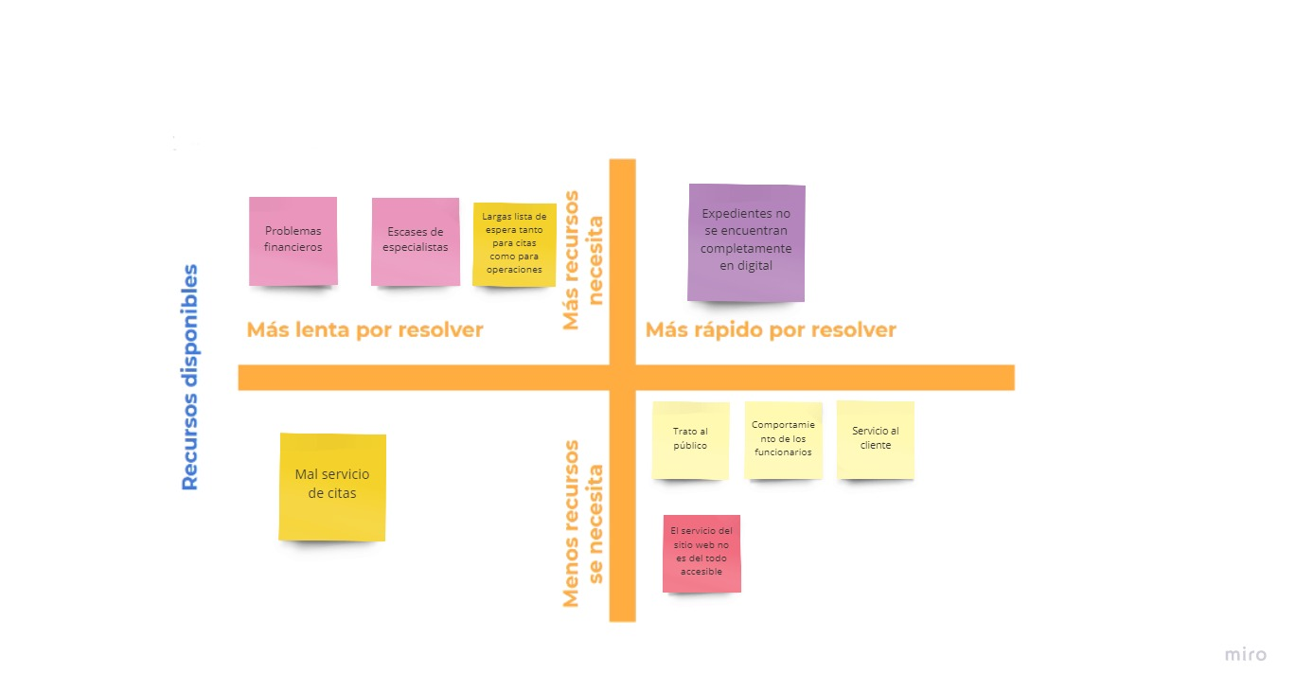
Ejemplo de Matriz de Evaluación:

Slide 37
Affinity Diagram
¿Qué es?
Organiza elementos relacionados en distintos grupos y ofrece una imagen completa del proceso de investigación inicial. Es un artefacto de diseño físico, táctil y editable.
¿Para qué se puede utilizar?
Para mostrar tendencias, temas y áreas de oportunidad para un descubrimiento y mejora de ideas en grupos. En sí se utiliza para organizar los resultados de la investigación o para clasificar ideas de diseño en talleres de ideación.

Slide 38
Proceso de Affinity Diagram
Generar los post-its: En este paso, los miembros del equipo escriben ideas o hechos en notas adhesivas separadas
Nota: Durante una sesión el facilitador y los observadores escriben observaciones, hallazgos o ideas, cada uno en una nota adhesiva. Durante un taller de ideación, los asistentes o el facilitador del taller escriben cada idea en una nota adhesiva
Organizar las notas en grupos: Después de la prueba o la sesión de ideación, el equipo tiene un taller dedicado a analizar las notas clasificándolas en categorías y priorizando cada nota y determinando los próximos pasos en el diseño o investigación adicional.
En la siguiente diapositiva encontrará tips sobre este método

Slide 39
Tips de Affinity Diagram
Considere crear algunos nombres de categoría para ayudar a comenzar la clasificación. Para las páginas web algunas categorías comunes son: Búsqueda, Navegación primaria, Página de inicio, Legibilidad, Pie de página,Diseño de página.
Agregue un nombre de categoría "?" Para las notas que no son comprensibles.
Coloque algunos bolígrafos o marcadores y post-its en blanco sobre una mesa. (Kara Pernice, 2018)

Slide 40
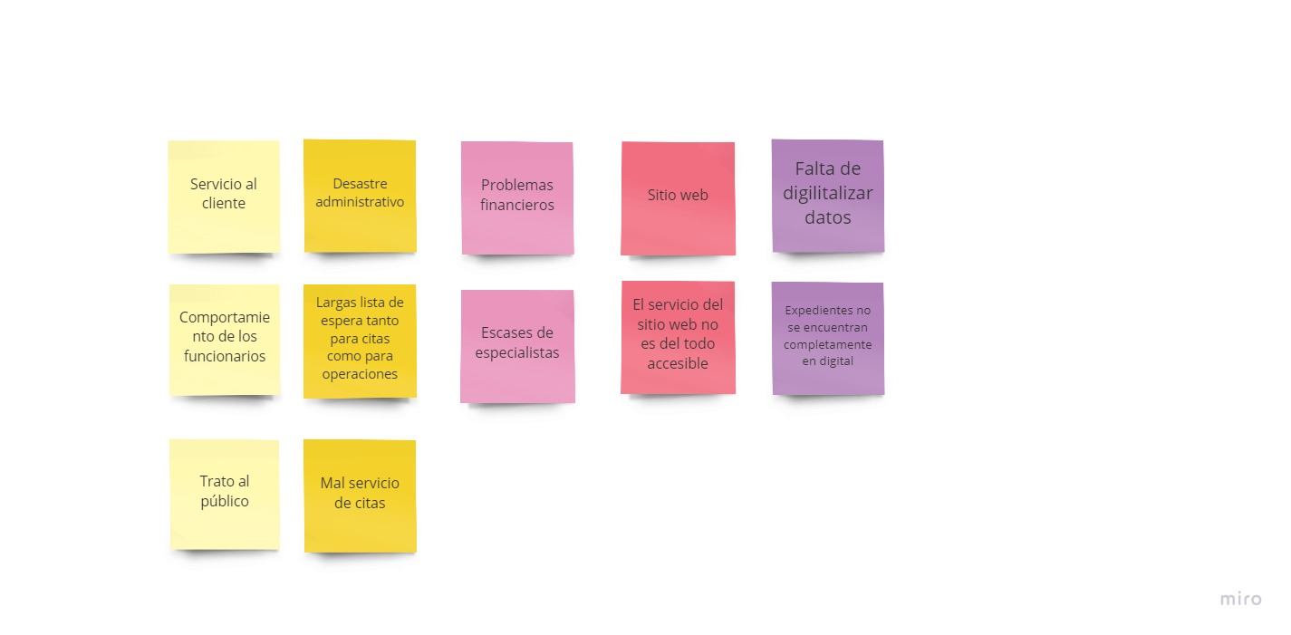
Ejemplo de Affinity Diagram:

Slide 41
Moodboard
¿Qué es?
Es una herramienta visual que consiste en la selección de imágenes, fotografías, materiales, etc., que puedan expresar conceptos relacionados con la posible solución y que sean complicados de expresar con palabras.
¿Para qué se puede utilizar?
Se utiliza como inspiración y para poder plasmar de una manera gráfica lo que representa una marca, un producto,una idea, un concepto e incluso una persona.

Slide 42
Proceso de MoodBoard
Físico o digital: Elige el formato en el que quieres hacerlo, puedes realizarlo de forma física, con recortes, telas, pinturas y herramientas que te permitan hacerlo sobre una base de papel. Odigital recopilando material que existe en internet
Palabras clave: Preguntarse o a los clientes 4 o 5 palabras clave que definan su marca. Estas palabras ayudarán a saber qué tipo de imágenes buscar e imaginar la esencia del proyecto.
Buscar imágenes: Recopilar material e imágenes, Aquí es muy importante no perder de vista la esencia de la marca o del proyecto. Ponemos en un lugar visible las palabras que el cliente haya compartido, para que no se pierda el foco cuando se empieza a seleccionar el material.

Slide 43
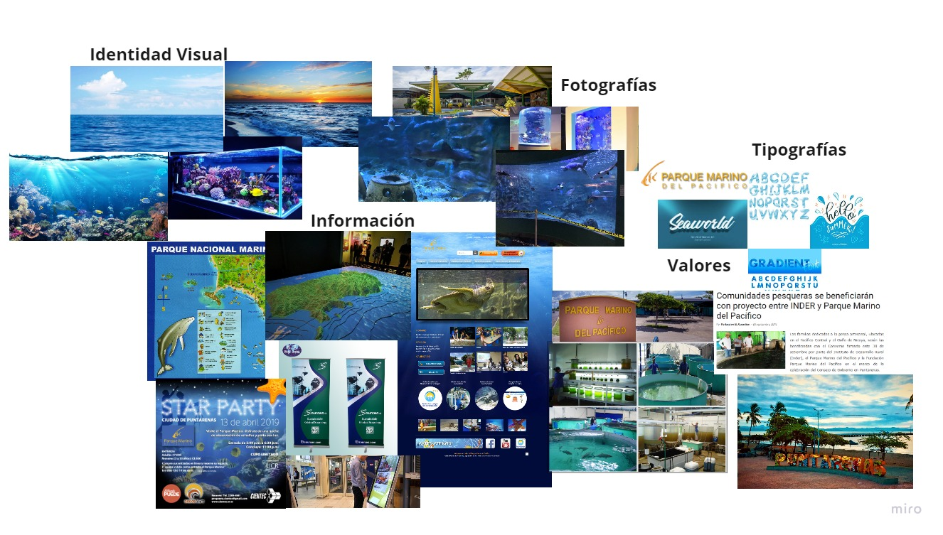
Ejemplo de MoodBoard:

Slide 44
Entrevistas
¿Qué es?
Es una entrevista que se le realiza a un tipo de usuarios.
¿Para qué se puede utilizar?
Para entender el mundo desde el puntos de vista de los clientes o usuarios.
Para conocer lo que usted conoce en la forma en que usted lo conoce.
Para entender el significado de su experiencia, al punto de ponerse en la piel.

Slide 45
Proceso de las Entrevistas
Se selecciona el tipo de entrevista que desea realizar. Estos son los tres que existen: Estructurada, Semi-Estructurada ó No Estructurada.
Pensar en las preguntas. Estas deben de invitar a estilos de respuesta bastante diferentes: que van desde lo descriptivo, conductual, experiencial hasta lo emocional, cognitivo y evaluativo.
Ejecuta la entrevista
Analizar las respuestas, como buscando patrones y el punto de encuentro

Slide 46
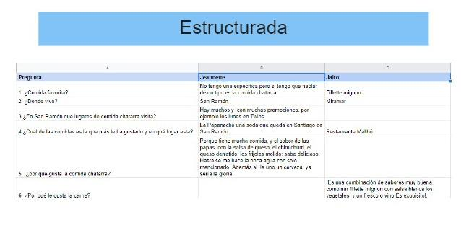
Ejemplo de Entrevista:
Estructurada

Slide 47
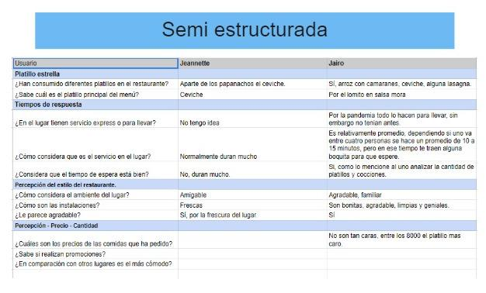
Ejemplo de Entrevista:
Semi-Estructurada

Slide 48
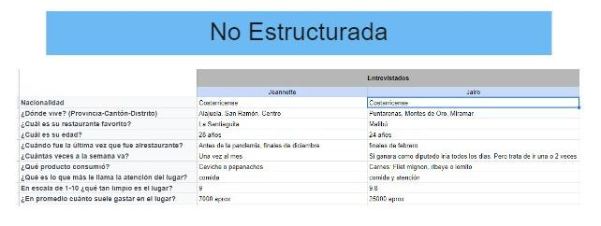
Ejemplo de Entrevista:
No Estructurada

Slide 49
Encuestas
¿Qué es?
Es una forma sencilla de recolectar o obtener información cuantitativa de las metas, comportamientos, actitudes y demográficas de los usuarios.
¿Para qué se puede utilizar?
En esta área de ux se puede utilizar para generar información obtenida de fuentes no confiables. Estas fuentes son los usuarios. Se puede utilizar para conocer el gusto, satisfacción… que tiene el cliente hacia algún producto, servicio o marca.

Slide 50
Proceso de las Entrevistas
Se selecciona el tipo de entrevista que desea realizar. Estructura, Semi-Estructura ó No Estructurada.
Pensar en las preguntas. Estas deben de invitar a estilos de respuesta bastante diferentes: que van desde lo descriptivo, conductual, experiencial hasta lo emocional, cognitivo y evaluativo.
Ejecuta la entrevista.
Analizar las respuestas, como buscando patrones y el punto de encuentro.

Slide 51
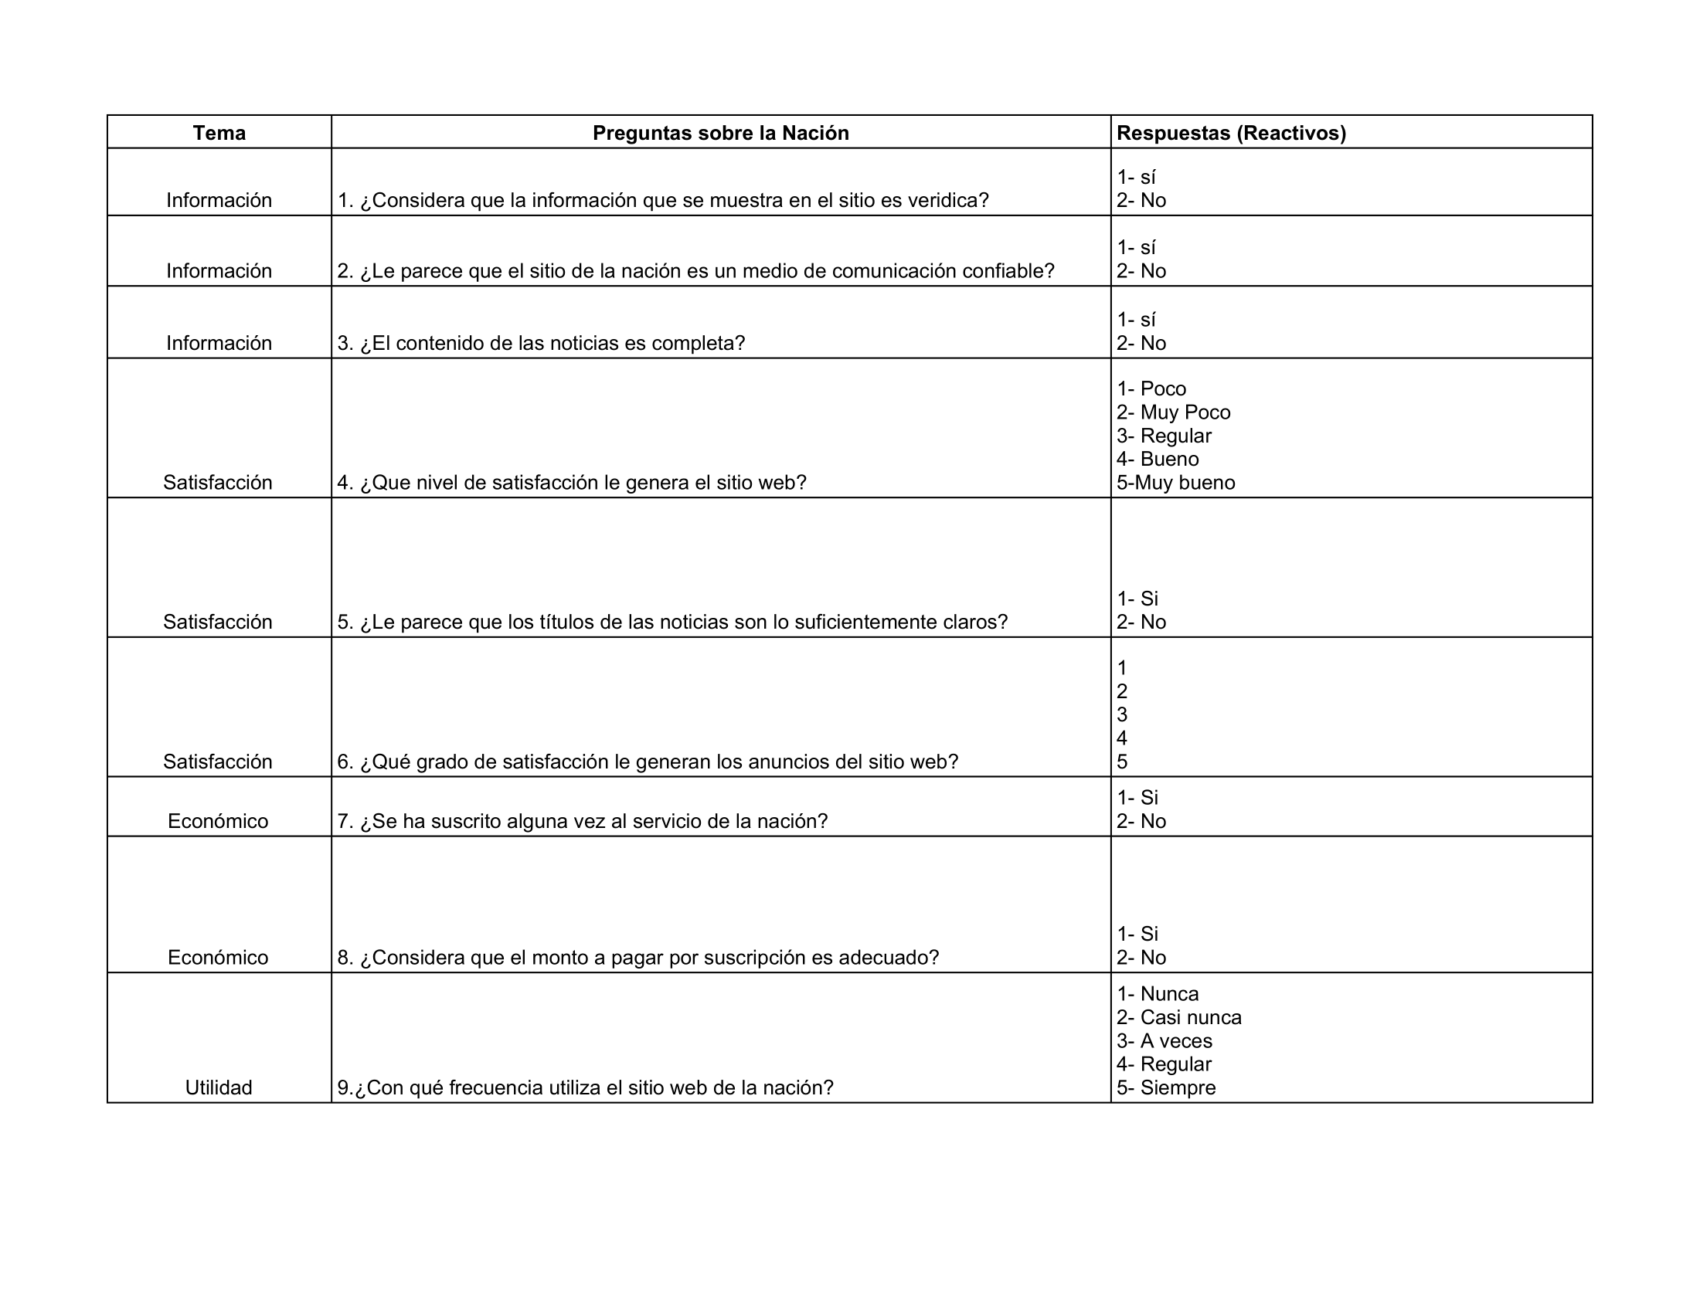
Ejemplo de Encuestas:

Slide 52
Card Sorting
¿Qué es?
Es un método de observación de cómo los usuarios agrupan y asocian entre sí un número predeterminado de tarjetas etiquetadas con las diferentes categorías temáticas del sitio web.
Nota: Igual existen dos formas de realizarlas. Más adelante se encuentra la información.

Slide 53
Card Sorting
¿Para qué se puede utilizar?
Se puede utilizar antes de hacer la arquitectura de información para validar el inventario de contenidos pero también es una herramienta muy importante durante todo el proceso porque permite pulir la arquitectura una vez que está hecha
La idea es encontrar patrones comunes que permitan agrupar el contenido de la mejor manera posible.
Cuando queramos conocer en qué categorías agrupar la información.
Cuando queramos conocer cómo llamar a los vínculos o categorías.
Cuando queramos comprobar la arquitectura de información establecida.
En los primeros pasos de un proyecto.
Para abordar la modificación de la arquitectura de información.

Slide 54
Card Sorting
¿Qué tipos existen?
Abierto: El usuario puede agrupar las categorías libremente en el número de conjuntos que crea necesario.
Cerrado: Los grupos o conjuntos están predefinidos y etiquetados y el usuario únicamente deberá colocar cada categoría en el grupo que crea corresponda.

Slide 55
Proceso de Card Sorting
Utilizado tarjetas, se pueden colocar sobre una mesa y pedir a nuestros usuarios que las ordenen y agrupen según lo que para ellos tenga sentido.
Nota: Es sorprendente ver cómo a veces su esquema mental difiere completamente del que tiene el cliente que encarga el proyecto.
Encuentra patrones comunes
Puedes realizar el card sorting con los usuarios. Utilice tarjetas de papel, y capturas una fotografía cuando el usuario finaliza. Luego desordena las tarjetas para que el siguiente empiece de nuevo.
Consejo:
Para realizarlo de manera virtual o con un número muy grande de personas se puede utilizar “UsabiliTest” o “Trello”

Slide 56
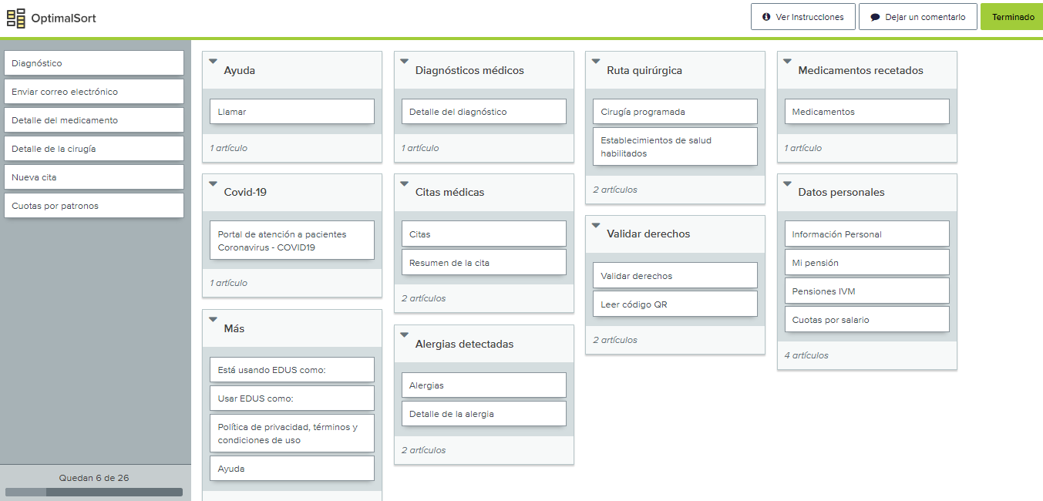
Ejemplo de Card Sorting:

Slide 57
Storyboards
¿Qué es?
Son representaciones visuales de historias de experiencias de usuario que capturan la atención, proveen claridad e inspiran a tomar acción.
¿Para qué se puede utilizar?
Se usan para proporcionar un contexto adicional a nuestros equipos y stakeholders.
Para que la historia sea rápida de entender a primera vista y fácil de recordar.

Slide 58
Proceso de los Storyboards
Este método está compuesto por tres elementos. Son los siguientes:
Un escenario específico.
Imágenes.
Subtítulos correspondientes.
En la siguientes tres diapositivas se explicara cada uno de los elementos mencionados.

Slide 59
Proceso de los Storyboards
Un escenario específico
Los storyboards se basan en un escenario o una historia de usuario. La persona o el rol que corresponde a ese escenario se especifica claramente en la parte superior del storyboard.
También se incluye una breve descripción de texto del escenario. La descripción del escenario o la historia es lo suficientemente clara como para que un miembro del equipo o una parte interesada pueda entender lo que se muestra antes de mirar las imágenes (Rachel Krause, 2018)

Slide 60
Proceso de los Storyboards
Imágenes
Cada paso en el escenario se representa visualmente en una secuencia. Los pasos pueden ser bocetos, ilustraciones o fotos.Dependiendo del propósito del storyboard y de su audiencia, estas imágenes pueden ser dibujos rápidos de baja fidelidad o instrumentos elaborados de alta fidelidad.
Las imágenes incluyen detalles relevantes para la historia, como el aspecto del entorno del usuario, burbujas de discurso con citas del usuario o un boceto de la pantalla con la que el usuario está interactuando (Rachel Krause, 2018)

Slide 61
Proceso de los Storyboards
Subtítulos correspondientes
Cada imagen tiene un subtítulo correspondiente. El subtítulo describe las acciones del usuario, el entorno, el estado emocional, el dispositivo, etc.Debido a que la imagen es el contenido principal los subtítulos son concisos (RachelKrause, 2018).

Slide 62
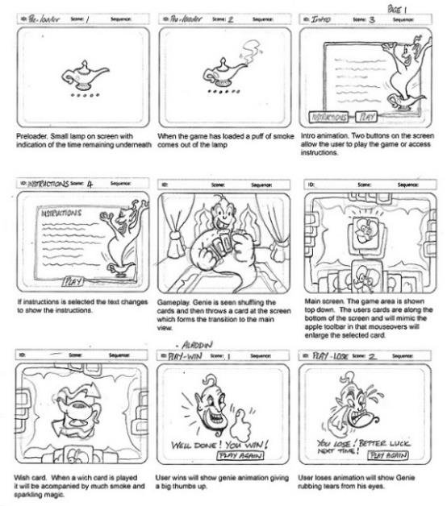
Ejemplo de Storyboards:

Slide 63
Design Studio
¿Qué es?
Es un proceso rápido de ideación que cumple con todas las etapas de la filosofía del Design Thinking: definir un problema, investigar, formar ideas, prototipar y probar.Este proceso permite tener conversaciones honestas sobre los problemas a resolver y puede generar una enorme cantidad de posibles soluciones a problemas en muy poco tiempo
¿Para qué se puede utilizar?
Obtener nuevas ideas y compartir las propias sobre posibles soluciones de un problema.
Combinar y sintetizar ideas.
Construir un entendimiento compartido sobre el problema y las diferentes implicaciones que puede tener según el área desde que se esté observando.
Probar, discutir, criticar, pensar y concluir ideas en conjunto.

Slide 64
Proceso de Design Studio
1 ) Primero se tiene que tener en cuenta los siguientes puntos a analizar:
Plan: Se debe definir el área y el producto en que se va a hacer énfasis
Objetivo: Identificar los objetivos o los problemas que se deben solucionar con el diseño de la interfaz
Contexto: Saber cuáles son las personas que usan o usarían esta interfaz y los objetivos de estas cuando estén interactuando con el producto
Tiempo: Invitar al equipo de diseño y stakeholders con anticipación,programar el taller como una sesión de medio día o más
Comunicación: Explicar los detalles, lo que se espera, el contexto y el problema en el que estará enfocado el taller
En la siguientes diapositivas se explicara más sobre cómo ejecutar el método

Slide 65
Proceso de Design Studio
2 ) Ejecución: El día del taller, todos los materiales listos (papel lápiz o lapicero), se describen los objetivos de la sesión y se le da a cada participante el material que va a necesitar
3) Definir puestos: Se define quién va a ser el tomador de decisión, generalmente es uno de los stakeholder o product owner.
4) Primera ronda: con base en el problema que se definió al inicio se deben dibujar 5 propuestas diferentes por participante en 10 minutos. Esta sería la primera ronda.
5) Presentación y discusión: Se discute sobre las propuestas de la primer ronda por eso después de los 10 minutos, cada participante explica sus propuestas y se discuten según sea necesario.

Slide 66
Proceso de Design Studio
6) Segunda ronda: En esta segunda ronda se dibujan 3 propuestas diferentes en 5 minutos, ¡se puede robar ideas! en esta ronda es posible utilizar algo que otro participante haya ideado en la ronda anterior.
7) Presentación final y votación: Cada participante muestra sus dibujos y los explica. Al final de la explicación se le da a cada uno 3 stickers de votación, lo colocan en las propuestas que mejor solucionen todo o alguna parte del problema (un sticker en la esquina inferior derecha de la propuesta es que el voto es para la propuesta completa, un sticker en algún elemento específico es un voto para el elemento individual y no toda la propuesta). -Al tomador de decisión se le deben entregar 3 stickers pero de diferente color o forma, con el fin de poder identificar mejor las propuestas por las que votar.

Slide 67
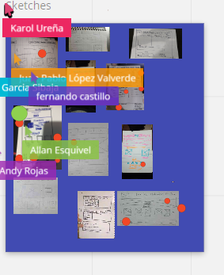
Ejemplo de Design Studio:

Slide 68
Inventario de Contenido
¿Qué es?
El inventario de contenidos es el primer paso en el análisis de una herramienta ya existente. En una frase: es un diagrama(tipo mapa conceptual) que resume todo el contenido de la herramienta, su estructura y su jerarquía. (Hernández, 2013)
En una herramienta existente el inventario de contenidos es el paso previo a la arquitectura de la información
¿Para qué se puede utilizar?
Visualizar todas las necesidades que satisface la herramienta.
Entender toda la estructura actual y el contenido que tiene la herramienta en análisis.

Slide 69
Proceso del Inventario de Contenido
1) Se mapean todos los contenidos (y el tipo de contenido) de manera que se pueda ver la jerarquía y relación entre ellos, un mapa conceptual por ejemplo o un spreadsheet.
2) Lista básica de elementos en las páginas por tema y subtema.
Headings y subheadings
Textos○Media files(Imágenes,videos,audios)
Documentos (docx,pdf,ppt,otros)
URL - Links

Slide 70
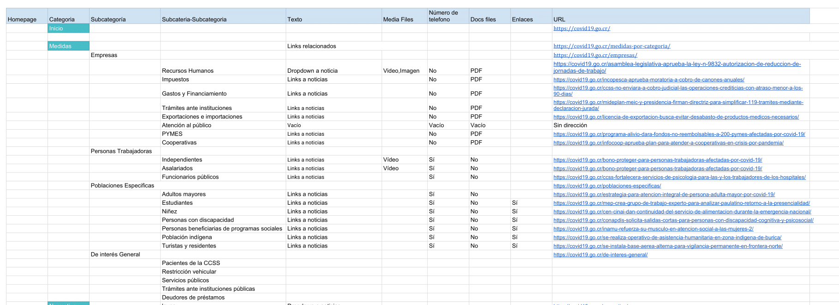
Ejemplo de Inventario de Contenido:

Slide 71
SWOT Analysis
¿Qué es?
Es una técnica de planificación estratégica utilizada para ayudar a una persona u organización a identificar fortalezas, debilidades, oportunidades y amenazas relacionadas con la competencia empresarial o la planificación de proyectos

Slide 72
SWOT Analysis
¿Para qué se puede utilizar?
Explorar nuevas soluciones a los problemas
Identificar barreras que limitarán las metas / objetivos
Decidir la dirección que será más efectiva
Revelar posibilidades y limitaciones para el cambio
Revisar los planes para navegar mejor en sistemas, comunidades y organizaciones.
Como una lluvia de ideas y un dispositivo de grabación como un medio de comunicación
Para mejorar la "credibilidad de la interpretación" que se utilizará en la presentación a los líderes o simpatizantes clave.

Slide 73
Proceso de SWOT Analysis
Tener mentalidad de negociante para identificar los competidores claves. Priorizarlos y escoger 3 para investigar.
Ver las líneas directas de la competencia. Productos comparables, características para comparar y entender nuestras fortalezas y debilidades.
Ver recursos oficiales de investigación de mercado y reportes de la media para entender la opinión y los ratings de un producto con respecto al nuestro
Observar el contenido generado por lo usuarios, reviews, ratings,etc
Hacer un SWOT analysis de la competencia para mapear nuestros hallazgos. Es decir identificar las fortalezas, debilidades, oportunidades y amenazas

Slide 74
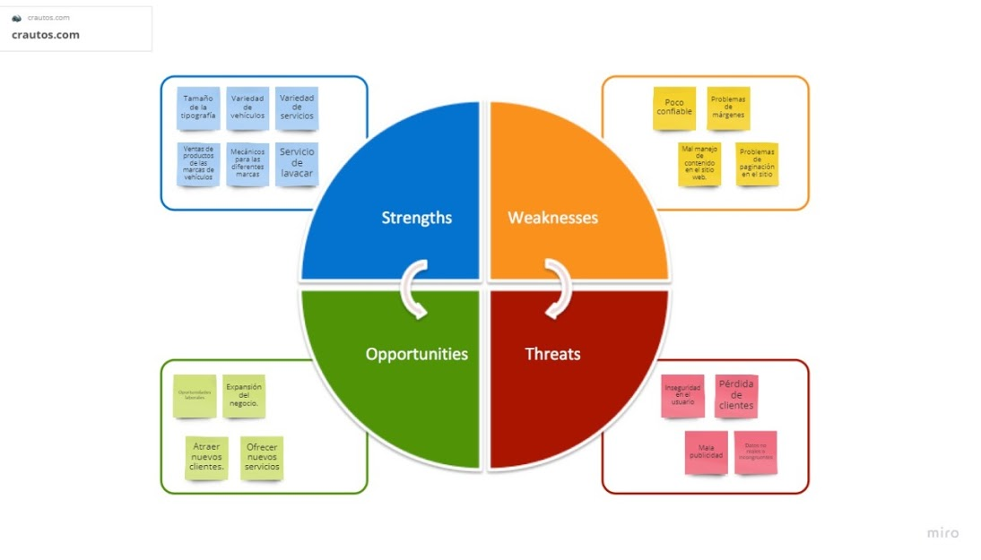
Ejemplo de SWOT Analysis:

Slide 75
Análisis Competitivo - Comparativo
¿Qué es?
Se conoce popularmente como benchmark el cual es un proceso continuo de medir los productos, servicios y prácticas de una empresa, para compararlos con los competidores más fuertes que existen y así descubrir y analizar cuáles son sus estrategias ganadoras y de ser posible, aplicarlas a la empresa.
¿Qué es comparativo y competitivo?
Comparativo: Se analizan empresas que realicen lo mismo o que estén buscando satisfacer las mismas necesidades pero que no necesariamente son competidores directos de la empresa
Competitivo: Solo se toma en cuenta aquellas empresas que compiten directamente con la nuestra.

Slide 76
Análisis Competitivo - Comparativo
¿Para qué se puede utilizar?
Proporcionar ayuda específica para tomar decisiones con mayor facilidad.
Para realizar una reexaminación de lo que la empresa ha hecho o debe hacer para mejorar con base en la o las competencias.
Entender cómo los competidores directos satisfacen ciertas necesidades similares a las que estamos intentando solventar.
Aprender de qué manera podemos sobresalir dentro del mercado del que somos parte.

Slide 77
Proceso del
Análisis Competitivo - Comparativo
Definir parámetros de medición, esto nos va a permitir enforcarnos desde el inicio y tener mejores resultados al final.
Algunos de los parámetros pueden ser:
Impacto
¿Cuál es la impresión inicial del sitio?
¿Es memorable, convincente y fácil de utilizar?
¿Da credibilidad a los usuarios?
Nota. Esto se lo da los que están aplicando este método.
Detalle
¿Qué nivel de detalle tiene el contenido del sitio?
¿Da métricas, datos y otros contenidos e interés para el usuario?
Nota

Slide 78
Proceso del
Análisis Competitivo - Comparativo
c. Conexión
i. ¿Qué tan atractivo es el sitio?
ii. ¿Logra una conexión con el usuario?
iii. ¿Utiliza una buena combinación de narrativa, diseño y más?
vi. Nota
d. Relevancia
i. ¿El contenido que se le muestra al usuario es relevante?
ii. ¿El usuario puede navegar eficientemente por todo el contenido?
iii. Nota

Slide 79
Proceso del
Análisis Competitivo - Comparativo
e. Narrativa
i. ¿Qué tan bien se comunica el contenido con el usuario?
ii. ¿Se comunica eficientemente el valor a través de la narrativa?
iii. Nota

Slide 80
Proceso del
Análisis Competitivo - Comparativo
3. Hacer un análisis interno de la propia empresa (antes de ir a analizarlas competencia) con el fin ver en qué punto se encuentra la empresa con respecto a los parámetros previamente definidos.
4. Definir los competidores directos u otras empresas con las que se va a realizar el análisis.
5. Realizar el análisis de las empresas definidas.
6. Condensar el análisis en gráficas comparativas.

Slide 81
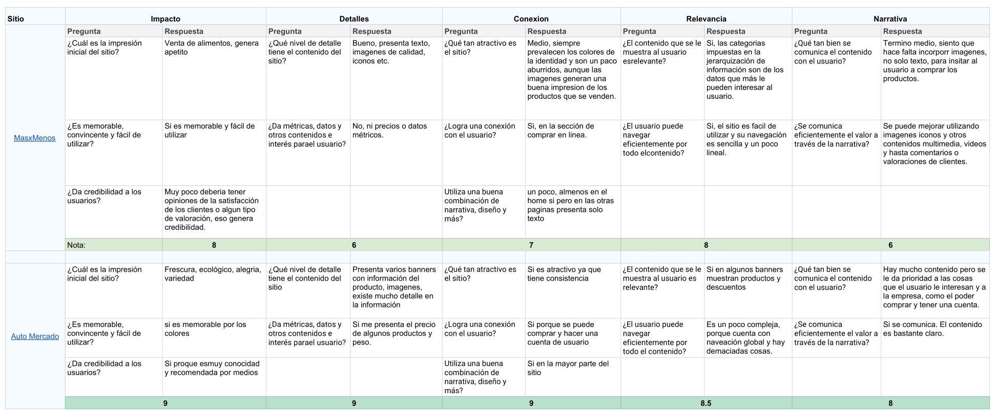
Ejemplo de Análisis Competitivo - Comparativo:

Slide 82
Task Analysis
¿Qué es?
Es el estudio de cada paso que se debe realizar para una tarea específica. El punto es entender los pasos que se requieren para mejorar el proceso en nuestra aplicación o sitio web. Se puede realizar con usuarios o de manera individual y se enfoca exclusivamente en las metas de los usuarios o clientes.
¿Para qué se puede utilizar?
Se hace cuando se necesita entender las tareas requeridas para completar una tarea que nos dará la información y el diseño de interacción.
Se usa para evaluar productos existentes o para idear nuevos productos.

Slide 83
Proceso del Task Analysis
1) Se realiza una lista de las metas.
2) Por cada meta hacemos una lista de tareas que tendrían que completar.

Slide 84
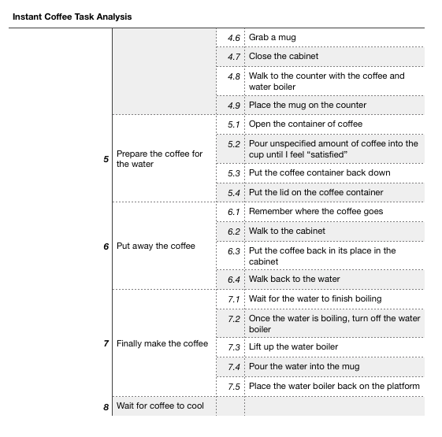
Ejemplo de Task Analysis:

Slide 85
Arquitectura de la Información
¿Qué es?
La arquitectura de la información es el arte de organizar la información de la forma más clara y lógica posible. De este modo, el usuario podrá encontrar fácilmente lo que está buscando.
¿Para qué se puede utilizar?
Que el usuario pueda usar, encontrar, aprender y descubrir información. Es decir que no se pierda en los caminos virtuales.

Slide 86
Proceso de la Arquitectura de la Información
1) Para realizar bien un ejercicio de AI se debe enfocar esencialmente en organizar, estructurar y etiquetar correctamente todos los elementos. Todo esto, sin perder de vista el objetivo que es ayudar al usuario a encontrar la información y completar tareas.
2) Realizar un inventario de contenidos.
3) Agrupar las tarjetas(Cardsorting).
4)Definir el mapa.

Slide 87
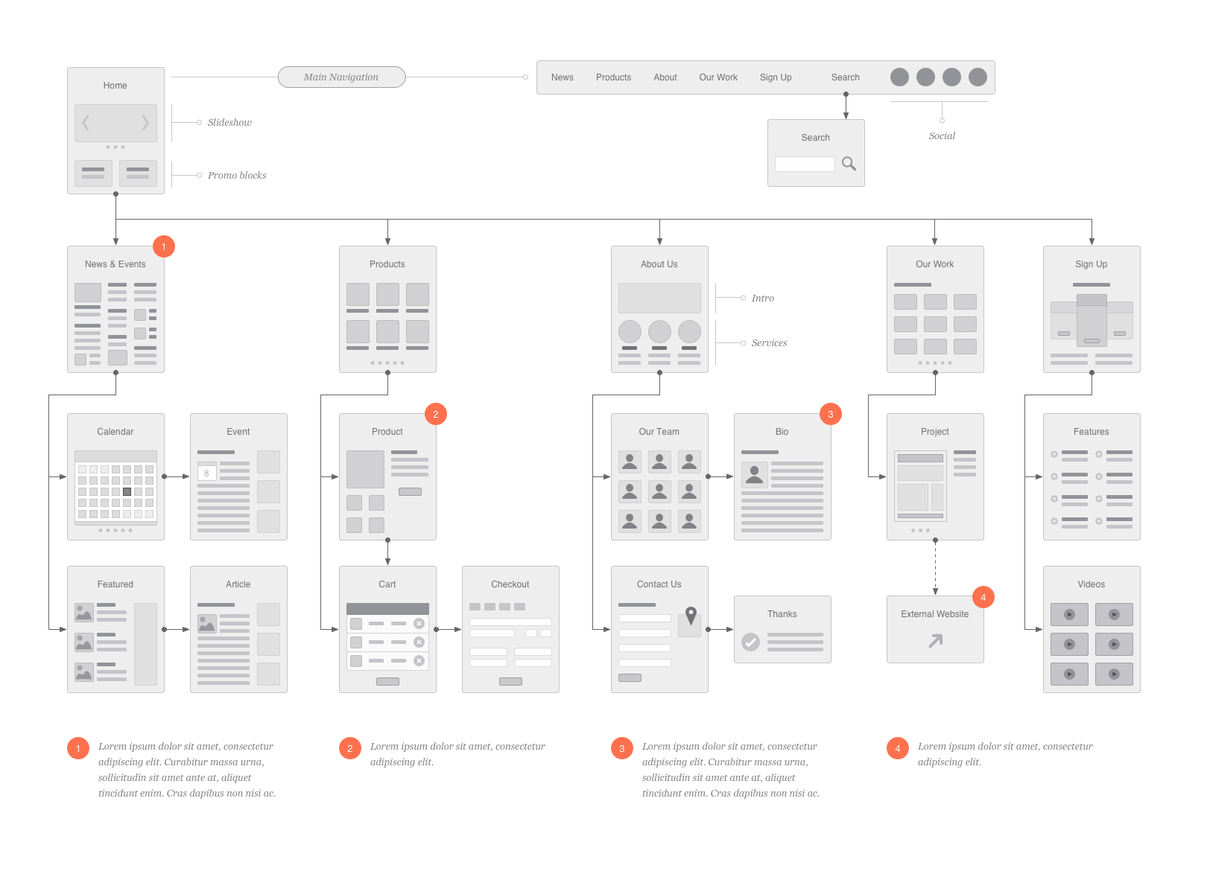
Ejemplo de la Arquitectura de la Información:

Slide 88
Diary Studies
¿Qué es?
Es una forma de conocer la vida de los usuarios dentro de nuestra plataforma o servicio porque se le solicitar a un grupo de personas que reporten sus actividades sobre un tiempo específico.
¿Para qué se puede utilizar?
Para saber lo que han aprendido los usuarios y cómo utilizan generalmente un producto o aquello relacionado a un proyecto y así poder entender y cubrir sus necesidades

Slide 89
Proceso de Diary Studies
Los diarios pueden ser distribuidos geográficamente si nos interesa entender el comportamiento cultural con un producto o servicio específicamente.
Estos son algunos consejos a tomar en cuenta si se llega a aplicar este método.
1) Relevante: No perder el tiempo. Pedir información sobre cosas importantes y pertinentes para el estudio.
2) No disruptivo: No cambiar o perturbar las actividades normales que realizan las personas usuarias. Es evidente que es un cambio en la vida de las personas, pero hay que evitar la disrupción lo mayor posible.
3) No sesgado: Cuando se hace reclutamiento hay que intentar usar usuarios reales e instrumentos que nos ayuden a ser lo más objetivos posibles

Slide 90
Proceso de Diary Studies
4) Hacer que los materiales se vean atractivos y profesionales.
5) Prestes - Piloto.
6) Contactar regularmente a los participantes para atrapar los Contactar regularmente a los participantes para atrapar los problemas que ellos creen que no hay que reportar.problemas que ellos creen que no hay que reportar.
7) Animar el tipo de participación que uno quiere tener. Recordarles de tiempos límites.
8) Recordarles por qué nos están ayudando.
9) Agendar entrevistas de seguimiento mientras aún recuerdan los eventos del diario.

Slide 91

Ejemplo de Diary Studies

Slide 92
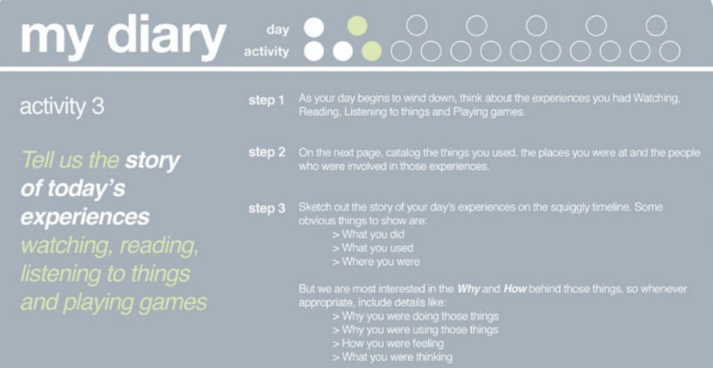
Ejemplo de Diary Studies

Slide 93
User Testing - Usability Testing
¿Qué es?
Proceso que utiliza a las personas como participantes de testeo que representan una audiencia para evaluar el grado en que un producto cumple criterios de usabilidad.
Esta inclusión de usuarios representados elimina las técnicas como evaluaciones por expertos y todo aquello que no incluya a personas usuarias como parte del proceso de testing.

Slide 94
User Testing - Usability Testing
¿Para qué se puede utilizar?
Recabar información del diseño (overall) para identificar o rectificar para asegurarnos que los productos son:
Usables y valorados por la audiencia.
Fáciles de aprender.
Facilitan a las personas a ser eficientes en lo que quieren hacer.
Las personas están satisfechas al utilizarlo.

Slide 95
Proceso de User Testing - Usability Testing
Tipos de Usability Testing
Existen diferentes procesos de testeo. A continuación una lista de ellos y seguidamente se explicará uno por uno.
Investigación Clásica
Investigación Exploratoria
Investigación Evaluativo
Investigación de Validación
Investigación Comparativo

Slide 96
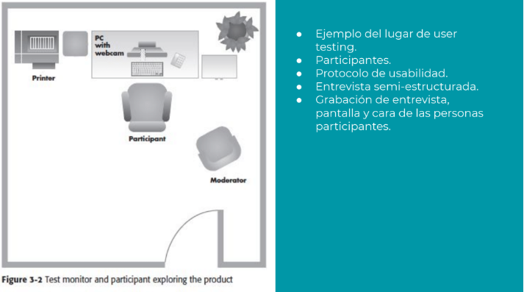
Proceso de User Testing - Usability Testing
Características Generales para todos los tipos de Usability Testing

Slide 97
Proceso de User Testing - Usability Testing
Investigación Clásica:
1) Desarrollar una pregunta de investigación y/o objetivos.
2) Usar una muestra representativa de usuarios metas que esté randomizada.
3) Representación en el ambiente de trabajo.
4) Observación de los usuarios que usan el producto.
5) Entrevistas semi-estructuradas por un moderador.
6) Recolección de datos cuantitativos y cualitativos en desempeño y en preferencia de medidas.
7) Recomendaciones de las mejoras al diseño del producto.

Slide 98
Proceso de User Testing - Usability Testing
Limitaciones de la Investigación Clásica:
Este proceso no garantiza que vaya a ser un éxito o probar que sea usable
El testeo es una situación artificial.
Los resultados no demuestran que un producto funciona.
Los participantes raramente representan a la población meta.
Testeo no es siempre la mejor técnica a utilizar.

Slide 99
Proceso de User Testing - Usability Testing
Investigación Exploratoria:
¿Cuándo se utiliza?
Se realiza al inicio del ciclo de diseño. Cuando está siendo definido y diseñado el producto. Pero se tiene definidas las tareas y el perfil de los usuarios.
¿Cuál es el objetivo?
Examinar la efectividad de los conceptos preliminares de diseño
Explorar problemas de operativos
Ciertas interacciones ayudan a realizar una tarea específica.
Comunica el workflow que queremos dar a entender.
Permite que los usuarios naveguen de una pantalla a otra.

Slide 100
Proceso de User Testing - Usability Testing
Continuación de Investigación Exploratoria:
¿Cuál es el objetivo?
Explorar problemas de mayor nivel:
Organización del producto.
Si usar un acercamiento gráfico o verbal.
Qué tan bien permite buscar la información en el formato.
Anticipar puntos de asistencia y/o comunicación.
Cómo dirigir la información.

Slide 101
Proceso de User Testing - Usability Testing
Continuación de Investigación Exploratoria:
¿Qué nos preguntamos para aplicar este método?
Estas son algunas de las preguntas que intentamos contestar:
¿Qué hacen los usuarios piensen en usar este producto?
¿El producto cubre la funcionalidad básica que tiene valor para el usuario?
¿Qué tan fácil y exitosamente pueden los usuarios navegar?
¿Qué tan fácil hacen inferencias los usuarios basados en experiencias previas?

Slide 102
Proceso de User Testing - Usability Testing
Continuación de Investigación Exploratoria:
¿Cuál es el objetivo?
Estas son algunas de las preguntas que intentamos contestar:
¿Qué tan fácil hacen inferencias los usuarios basados en experiencias previas?
¿Cuales funciones del producto son "walk up and use" y cuales requiere información escrita o documentación?
¿Cómo debería estar organizada la tabla de contenidos para tomar en cuenta usuarios principiantes y usuarios expertos.?

Slide 103
Proceso de User Testing - Usability Testing
Investigación Evaluativa o Sumativa:
¿Cuándo se utiliza?
Se realiza cuando el producto está en etapas iniciales o a mediana etapa del desarrollo del producto. Cuando el diseño fundamental o de alto nivel ha sido establecido.
¿Cuál es el objetivo?
Se quiere expandir los hallazgos del test exploratorio. La intención es evaluar el plano del esqueleto del producto. En lugar de explorar la que tan instintivo es, busca evaluar que tan bien el usuario se desempeña en tareas realistas e identifica deficiencias de usabilidad en el producto.

Slide 104
Proceso de User Testing - Usability Testing
Continuación de Investigación Evaluativa o Sumativa:
¿Qué nos preguntamos para aplicar este método?
Estas son algunas características importantes de este test:
El usuario siempre realiza las tareas en lugar de solo pasear por el diseño y comentar sobre las pantallas.
El moderador escucha y se enfoca en los comportamientos de la persona que realiza la acción.
Se recolectan medidas cuantitativas.

Slide 105
Proceso de User Testing - Usability Testing
Investigación de Evaluación o Verificación:
¿Cuándo se utiliza?
Se realiza en etapas tardías del ciclo de desarrollo del producto.Intenta medir la usabilidad de un producto contra benchmarks específicos. En lugar de los otros 2 test está mucho más cercano a cuando el producto sea lanzado.

Slide 106
Proceso de User Testing - Usability Testing
Investigación de Evaluación o Verificación:
¿Cuál es el objetivo?
El objetivo de este test es para validar como el producto se compara con medidas estandarizadas o predeterminadas. Ya sean de competencias, relacionadas a otro producto.
Otro objetivo de este tipo de testing es que puede servir para evaluar como todos los componentes de un producto funcionan. Por ejemplo,documentación, ayuda, relación entre software/hardware o todos los pasos en un proceso más largo.

Slide 107
Proceso de User Testing - Usability Testing
Continuación de Investigación Evaluativa o Sumativa:
Algunas características importantes de este test:
Antes del test los estándares han sido desarrollados o identificados.
Los participantes se les da una tarea con mínima participación del moderador.
Tiene un enfoque cuantitativo.
Aciertos del equipo de desarrollo (performance).
Nota: Importante recordar que los estándares deben estár ya diseñados y lasmétricas de aceptación deben estar establecidas.

Slide 108
Proceso de User Testing - Usability Testing
Investigación Comparativa:
¿Cuándo se utiliza?
No está asociado a ningún punto específico del desarrollo del producto. Se puede usar para probar diferentes estilos de interfaz para ver cuál tiene mayor potencial en una parte exploratoria.
En el mediano plazo sirve para medir la efectividad de un elemento ya sean botones, textos, etc.
Al final funciona para ver cómo nuestro producto compite con el de la competencia.

Slide 109
Proceso de User Testing - Usability Testing
Investigación Comparativa:
¿Cuál es el objetivo?
Se utiliza para comparar dos o más diseños. Ya sean dos o más interfaces o compararlos con el producto de la competencia.

Slide 110
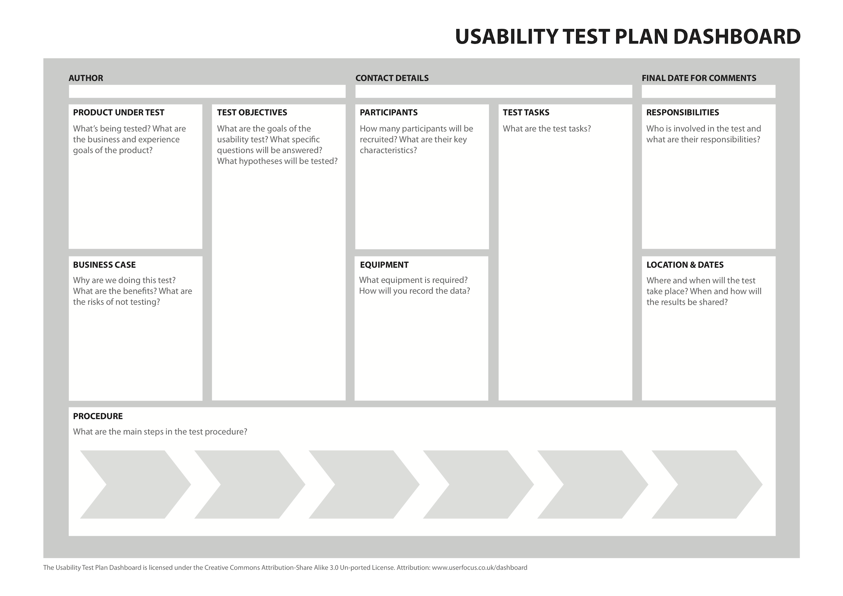
Ejemplo de User Testing - Usability Testing

